Slide 1
Vanjski tlak na fluide
Pascalov zakon : Vanjski, hidraulički tlak na fluid prenosi se kroz fluid na sve strane jednako.
Sila F₂, kojom tekućina djeluje na veći klip ploštine A₂, veća je od sile F₁ kojom djelujemo na manji klip onoliko puta koliko je ploština presjeka većeg klipa veća od ploštine presjeka manjeg klipa.

Slide 2
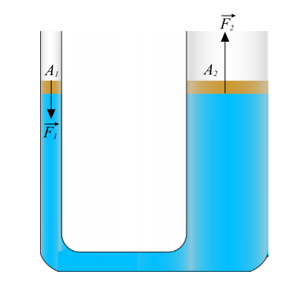
Hidraulička dizalica

Slide 3
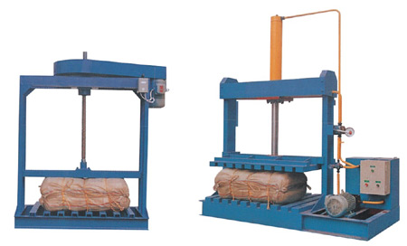
Hidraulička preša

Slide 4
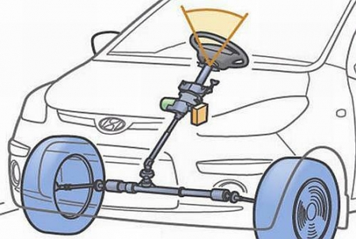
Hidrauličke kočnice

Slide 5
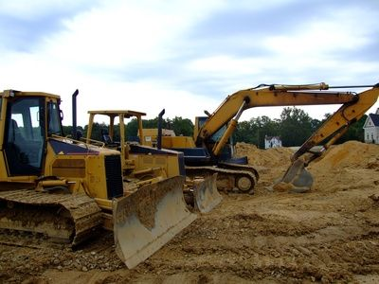

Slide 6
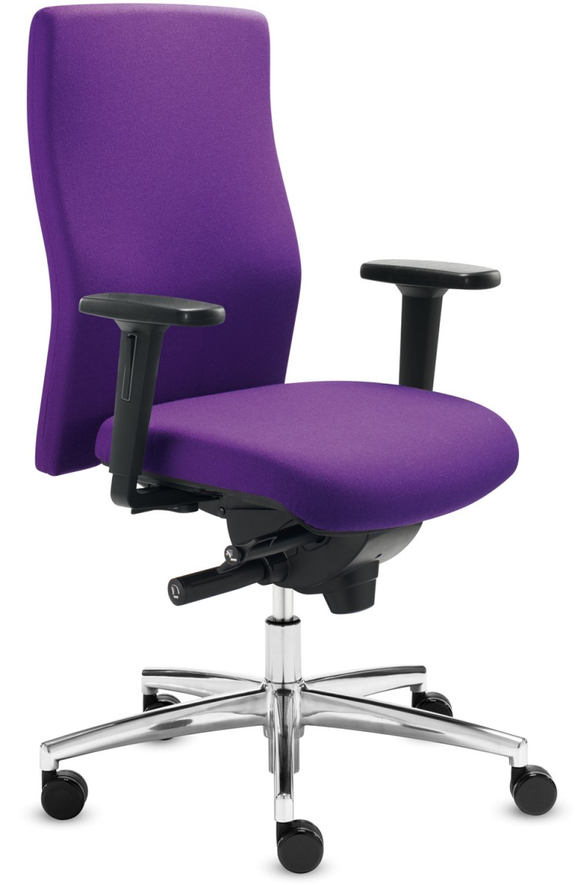

Slide 7
Zadatak: Hidraulična preša ima kružne klipove polumjera 2 cm i 5 cm. Koliko puta veću silu dobivamo pri prešanju?

